Slide 1
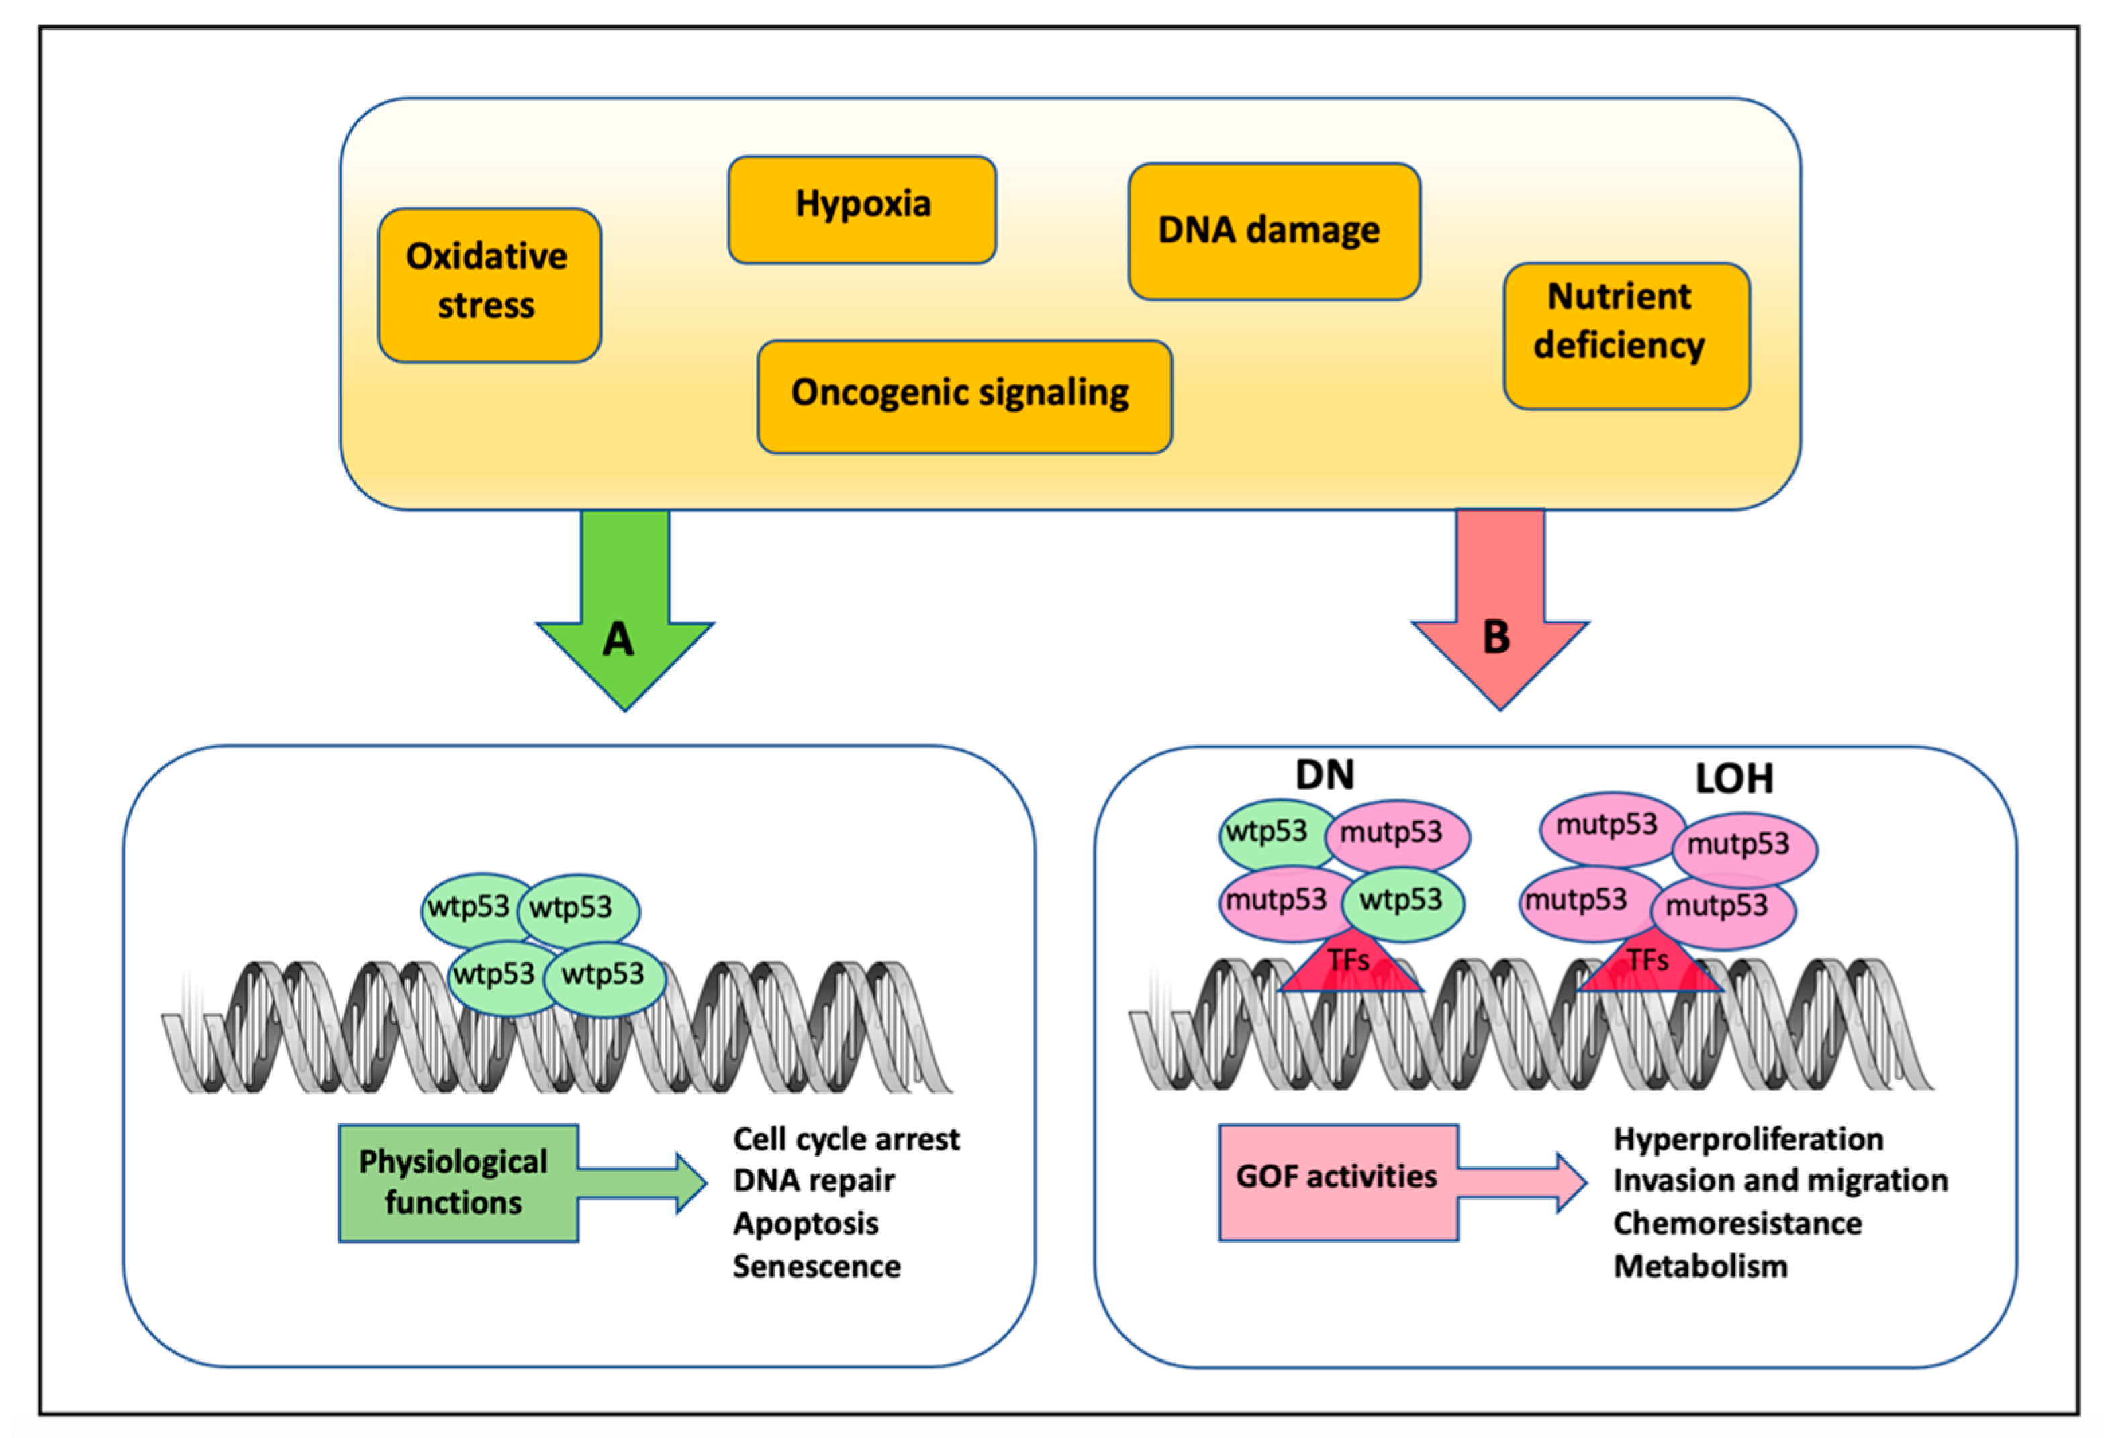
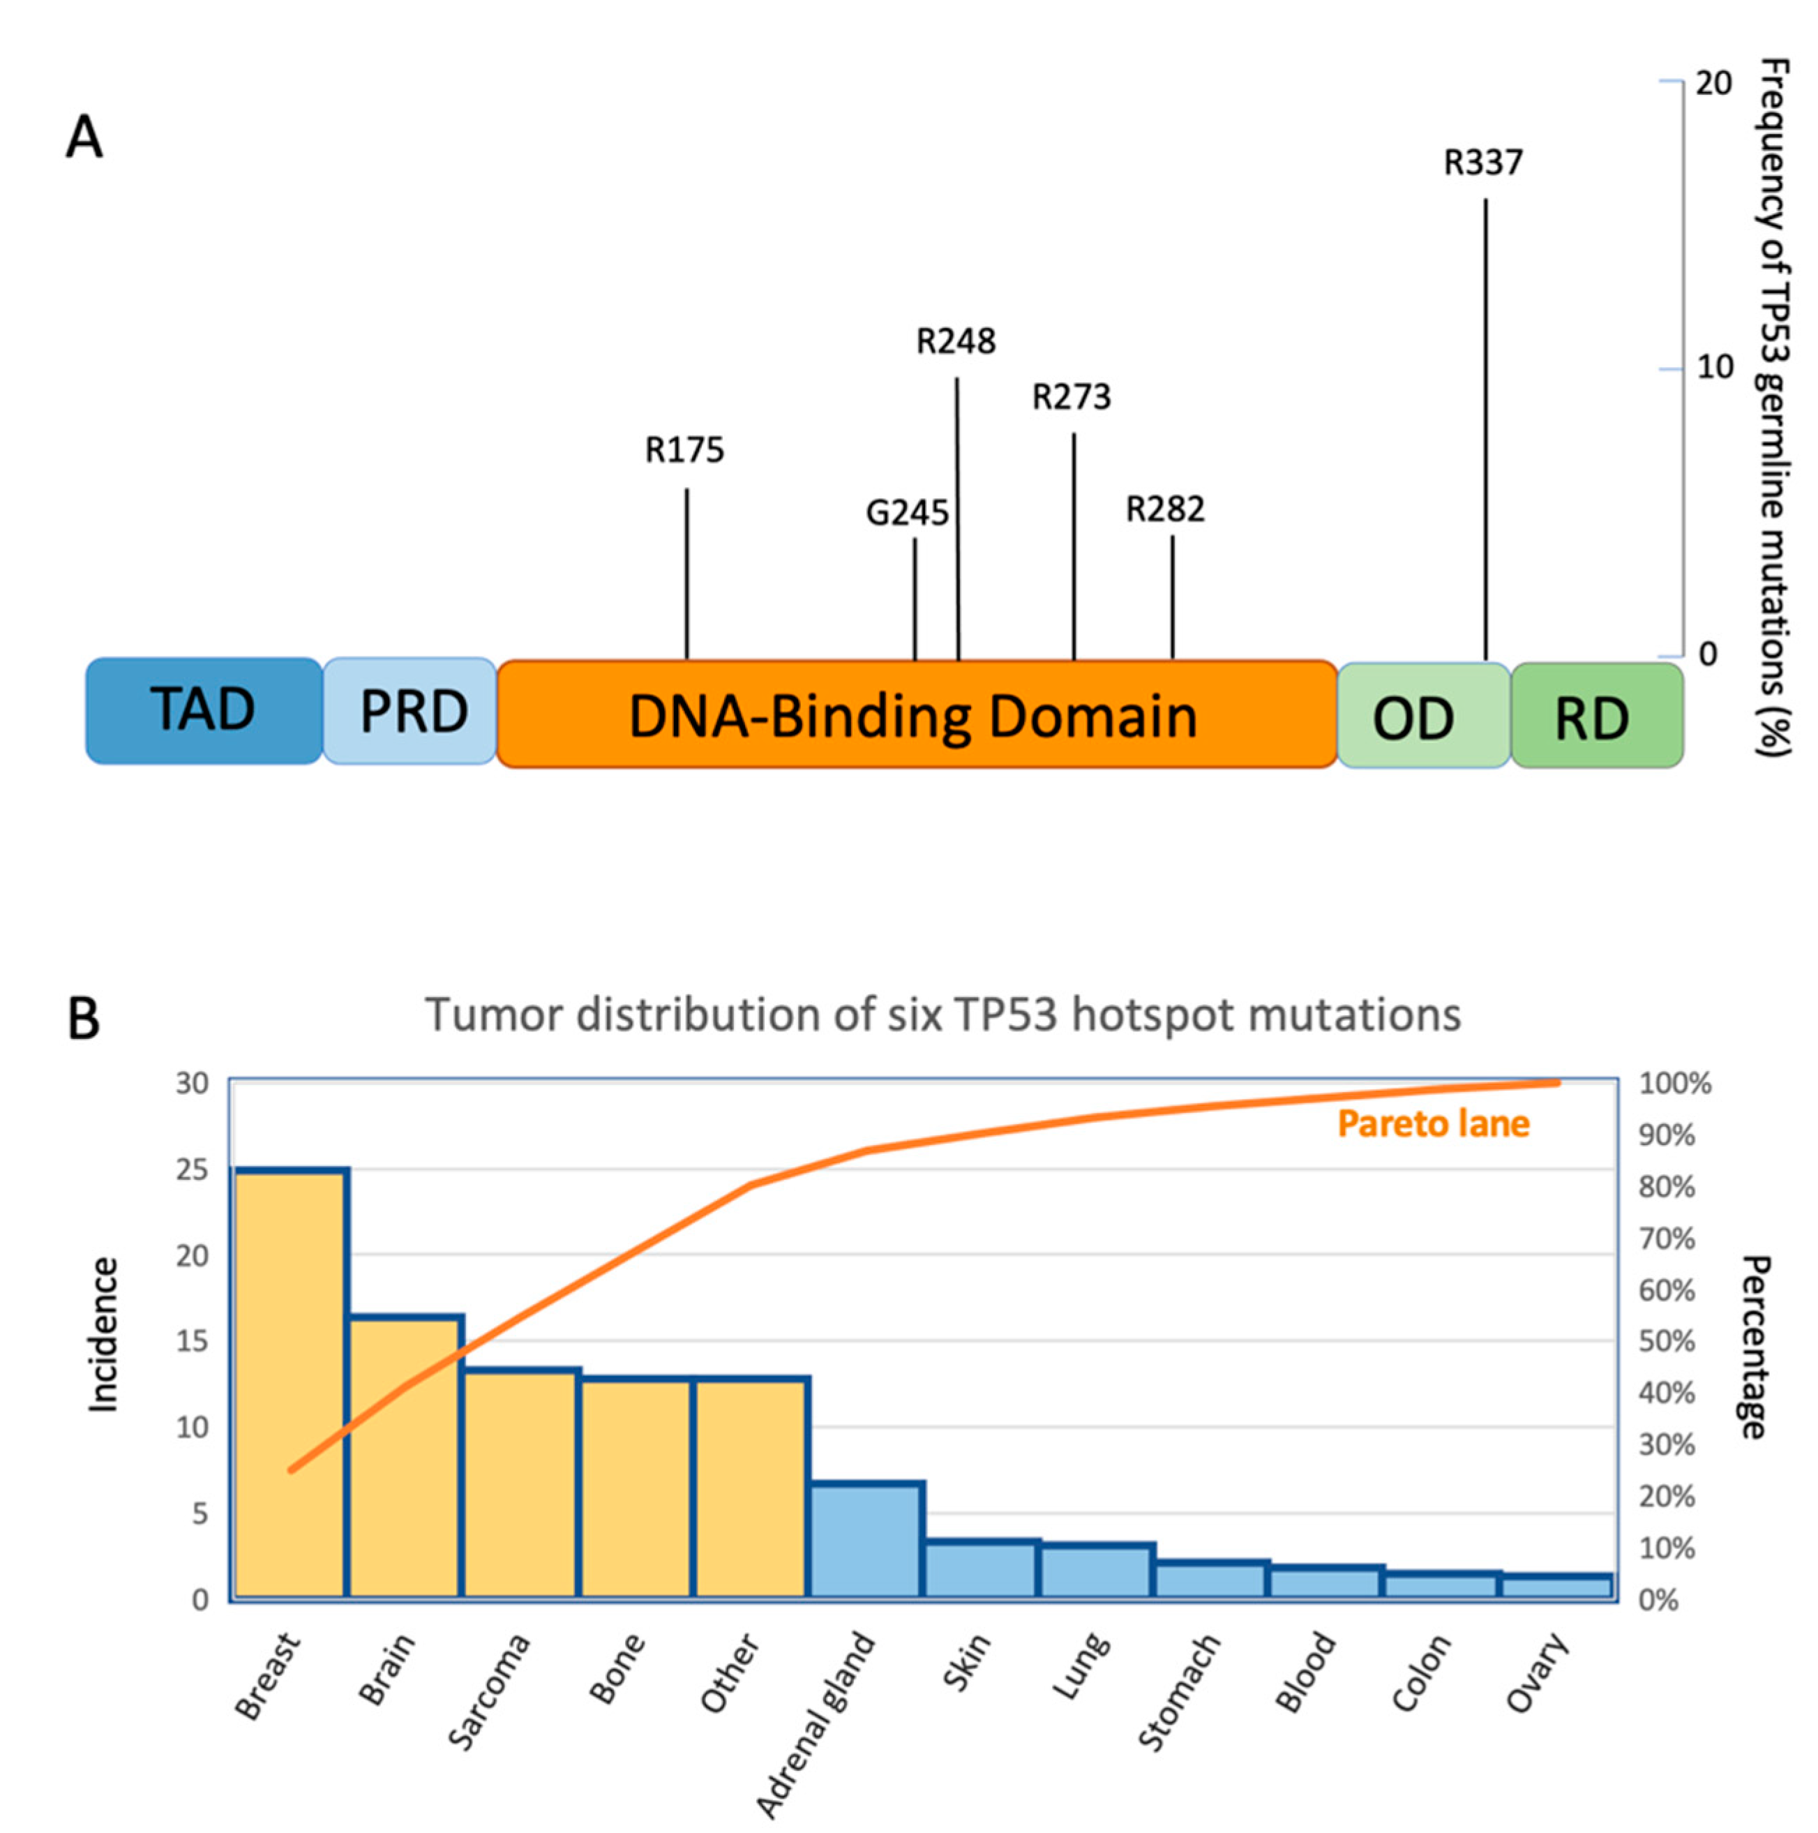
Cáncer de pulmón con mutación en EGFR como neoplasia secundaria en paciente con síndrome de Li Fraumeni
Daniela Cortés¹ Natalia Paredes²
¹ Estudiante de medicina, Facultad de Medicina, Universidad de Panamá
² Médico Residente de Medicina Interna, CHDrAAM
Introducción
Figura 2. Mecanismos de acción de la proteína p53 salvaje (A) y mutante (B) en respuesta a diferentes estreses.
Discusión
El síndrome de Li-Fraumeni (SLF) es un trastorno hereditario causado por una mutación del gen TP53. Se presenta con múltiples malignidades que incluyen cáncer de mama, sarcoma, tumores cerebrales y adrenocorticales.
Existen pocos casos reportados en la literatura de pacientes con SLF y cáncer de pulmón, pero se ha planteado que puede existir una asociación entre la mutación TP53 y cáncer de pulmón con mutación del receptor del factor de crecimiento epidérmico (EGFR).
El cáncer de pulmón no está comprendido dentro de las neoplasias que ocurren en el SLF. Pocos casos han sido reportados en la literatura
Estudios en líneas celulares de cáncer de pulmón han encontrado una asociación entre la mutación somática de TP53 y la sobreexpresión del EGFR, lo cual nos permite establecer la hipótesis de que tal vez, esa sea la génesis de estos tumores,
A medida que se reporten más casos, se podría incluir estos tipos de cáncer de pulmón en este síndrome, ya que con las nuevas técnicas de imagen y tratamiento los pacientes con estos tumores puede, tener mayor tiempo de supervivencia y desarrollar otros tumores no tradicionalmente descritos.
Sugerimos el cambio de categoría en las base de datos Clin Var y Sophia de la variante c.771_782+13del de significado incierto a patológica y así contribuir a clasificar los portadores de manera más exacta.
Caso Clínico
Paciente femenina de 47 años con Síndrome de Li Fraumeni (variante c.771_782+13del) que ha presentado múltiples malignidades previas (ver Figura 1) se le detecta un adenocarcinoma primario pulmonar con deleción del exón 19 del EGFR.
Fuente: Rocca V, Blandino G, D’Antona L, et al. Li–Fraumeni Syndrome: Mutation of TP53 Is a Biomarker of Hereditary Predisposition to Tumor: New Insights and Advances in the Treatment. Cancers. Figure 2, Mechanisms of action of wild-type and mutant p53 protein in response to different stresses; 2022; 14(15):3664. https://doi.org/10.3390/cancers14153664
Tabla 1. Perfil de las mutaciones de los adenocarcinomas pulmonares con mutación EGFR en pacientes con SLF reportados en la literatura.
Figura 1. Cronología de antecedentes patológicos
Figura 3.
(A) Se observan seis variantes de la línea germinal de p53 mutantes en el SLF con su frecuencia de mutación.
(B) Diagrama de Pareto que representa la frecuencia de aparición de seis puntos de acceso p53 mutantes en los cánceres SLF. Las barras naranjas representan los tumores con mayor porcentaje de mutaciones en TP53 según el análisis de Pareto.
Edad al diagnóstico | Subtipo de mutación TP53 | Mutación del controlador EGFR | Cánceres previos | Terapia EGFR TKI | Respuesta a terapia
30 | Mutación sin sentido G245S | Deleción del exón 19 de EGRF | ninguno | Erlotinib | Respuesta Parcial (1 año)
55 | Mutación sin sentido H179Y | Deleción del exón 19 de EGRF | ninguno | Erlotinib | Progresión de enfermedad
51 | Deleción del exón 5 | Mutación EGFR L858R | Cáncer de mama | Erlotinib | Respuesta parcial (1 año)
46 | Mutación sin sentido G245S | Mutación EGFR L858R | ninguno | Afatinib | Respuesta completa
37 | Mutación sin sentido R248W | EGFR inserción del exón 20 (A767_S768) | Cáncer de mama | Lapatinib | Respuesta parcial (6 meses)
34 | Mutación sin sentido R273H | Deleción del exón 19 de EGRF | Cáncer de mama | Erlotinib | No se especifica
57 | Mutación sin sentido R273H | Mutación EGFR L858R | Cáncer de mama | Erlotinib | Respuesta parcial (1 año)
46 | variante c.771_782+13del | Deleción del exón 19 de EGRF | Cáncer de mama, angiomioepitelioma, sarcoma pleomórfico |  | No evidencia de enfermedad
Hepatectomía parcial por angiomioepitelioma
Tres lesiones recurrentes de sarcoma pleomórfico del muslo derecho
Cáncer de mama bilateral
2003
2013
2014
2019
2021
Angiomioepitelioma
Sarcoma pleomórfico en muslo derecho + carcinoma ductal infiltrante en mama derecha
Adenocarcinoma pulmonar con deleción del exón 19 del EGFR
Fuente: Rocca V, Blandino G, D’Antona L, et al. Li–Fraumeni Syndrome: Mutation of TP53 Is a Biomarker of Hereditary Predisposition to Tumor: New Insights and Advances in the Treatment. Cancers. Figure 3; https://doi.org/10.3390/cancers14153664
Fuente: Michalarea V, Calcasola M, et al. EGFR-mutated lung cancer in Li-Fraumeni syndrome. Lung Cancer. 2014 Sep;85(3):485-7. doi: 10.1016/j.lungcan.2014.06.017.
Referencias bibliográficas
Aedma SK, Kasi A. Li-Fraumeni Syndrome. [Actualizado 8 de Agosto 2022]. In: StatPearls [Internet]. Treasure Island (FL): StatPearls Publishing; 2022 Jan-. Disponible en: https://www.ncbi.nlm.nih.gov/books/NBK532286/
Pathak S, Singh SRK, Katiyar V, Mcdunn S. Epidermal Growth Factor Receptor-mutated Lung Cancer as the Initial Manifestation of Germline TP53 Mutation Associated Cancer. Cureus. 2018 Mar 30;10(3):e2395. doi: 10.7759/cureus.2395. PMID: 29854570; PMCID: PMC5976273.
Ricordel C, Labalette-Tiercin M, Lespagnol A, Kerjouan M, Dugast C, Mosser J, Desrues B, Léna H. EFGR-mutant lung adenocarcinoma and Li-Fraumeni syndrome: report of two cases and review of the literature. Lung Cancer. 2015 Jan;87(1):80-4. doi: 10.1016/j.lungcan.2014.11.005. Epub 2014 Nov 20. PMID: 25433984.
Michalarea V, Calcasola M, Cane P, Tobal K, Izatt L, Spicer J. EGFR-mutated lung cancer in Li-Fraumeni syndrome. Lung Cancer. 2014 Sep;85(3):485-7. doi: 10.1016/j.lungcan.2014.06.017. Epub 2014 Jun 30. PMID: 25047674.
Asesor:
Omar Castillo-Fernandez MD, FACP
Medicina Interna – Oncología Médica

